Slide 1

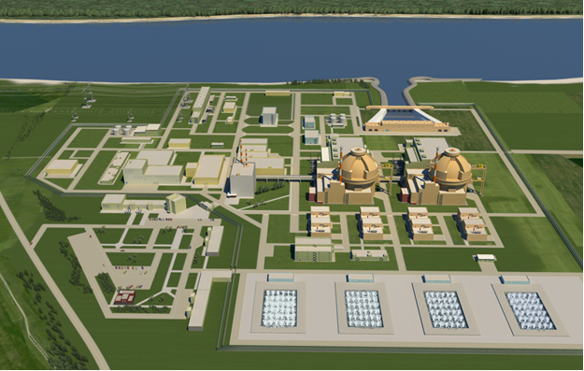
ММР като част от ядрената енергетика на България – поглед до 2050 г.
Г-н Събин Събинов
Г-н Петър Манчев
Сдружение „Български атомен форум“ (Булатом)
12.01.2023 г.

Slide 2

Основано през 2001 г., Сдружение „Български атомен форум“ (БУЛАТОМ) е неправителствената организация на българската ядрена индустрия.
Членове:
  Дружествата, представляващи държавната ядрена енергетика в България
  Инженерни и строителни компании, доставчици на оборудване и експерти, активни в сферата
  Към момента общо повече от 55 компании, университети, други неправителствени организации и фондации
Основни цели и функции:
  Спомага за информиране на обществеността у нас по въпроси свързани с ядрената енергетика
  Отстоява интересите на българската ядрена индустрия в страната и чужбина
  Обединява дейностите на своите членове при предоставянето на техническа експертиза по теми в ядрената сфера за консумация от държавни и неправителствени организации в страната, както и за международни институции
  Подпомага участието на български специалисти в международни конференции на ядрената индустрия

Slide 3

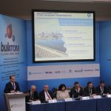
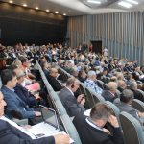
Основано през 2001 г., Сдружение „Български атомен форум“ (БУЛАТОМ) е неправителствената организация на българската ядрена индустрия.
Булатом представлява българската ЯЕ в европейския атомен форум nucleareurope.
  Като такъв участва в различни работни груби, в които се развиват общи позиции на ядрената индустрия в Европа за представяне пред европейските институции
От 2001 г. насам, всеки юни Булатом организира международна ядрена конференция в България:
    Повече от 300 участници
    Няколко специализирани секции
    Широко международно участие
    Правителствени делегати от България и чужбина
  Следващото издание е планирано за 7-9 юни 2023
  Регистрацията е отворена на
  https://www.bulatom-bg.org/en/conferences/registration-en-2023/

Slide 4
Ядрената енергетика е основа за енергийната сигурност и предпоставка за устойчивото икономическо развитие на страната.
Това виждане на Булатом е в съответствие с очакванията на преобладаващата част от българското общество:
  Всички представителни социологически проучвания и значими обществени инициативи през последните десетилетия показват сериозна подкрепа за развитие на ядрената енергетика в страната.
Такава позиция е и в унисон с политиките в ЕС:
  Плановете на повече от половината държави-членки включват ядрена енергия наравно с възобновяемата енергия за постигане на целта за декарбонизация до 2050 г.

Slide 5
Редица национални програми за развитие засягат ядрената енергетика, но липсва ясно артикулирана единна политика
Според ИНПЕК1 в периода 2030-2040 г. делът на ядрената енергия трябва да достигне 45% и 60% (съответно през 2035 г. и 2040 г.) от общото нетно производство на електроенергия.
Изграждането на 2000 MW нова ядрена мощност е елемент от националната програма България 2030 – под-приоритет 4.2. „Преход към нисковъглеродна икономика“, област на въздействие 4.2.д „Електроенергийна инфраструктура и енергийна сигурност“.
НПВУ определя 2038 г. като краен срок за прекратяване използването на въглища за производство на електроенергия.
В този контекст, по собствена инициатива през първата половина на 2022 г., Булатом разработи свое виждане за развитието на ядрената енергетика в Република България до 2050 г. (с перспектива към 2060 г.). В поредица от двустранни срещи, тази позиция бе представена пред институциите и дружества с отношение към ЯЕ у нас – включително МЕ, Президентство, БЕХ, АЯР.

Slide 6
Позицията на булатом формулира визия за развитието на ядрената енергетика у нас в няколко направления
Направление NP 1: Пълно използване на експлоатационния ресурс на блокове 5 и 6
  Максимално използване на експлоатационния ресурс на блокове 5 и 6 за дългосрочната им експлоатация при стриктно спазване на всички изисквания за осигуряване на безопасността и в съответствие със съществуващия лицензионен режим.
Направление NP 2: Изграждане на общо не по-малко от 4 GW нови ядрени мощности в периода до 2050 г.
  До 2025 да бъде взето решение по реда на Чл. 45 от Закон за безопасно използване на ядрената енергия (ЗБИЯЕ) за изграждане на общо около 2000 МW нови ядрени мощности с цел въвеждане в експлоатация не по-късно от 2035 г.
  До 2035 г. да бъде взето решение по реда на Чл. 45 от ЗБИЯЕ за изграждане на допълнителни не по-малко от 2000 МW нови ядрени мощности с цел въвеждане в експлоатация не по-късно от 2045 г.
Направление NP 3: Създаване на предпоставки за изграждане на малки модулни реактори след 2030 г.
  Цел: До 2030 г. да бъде постигната готовност за реализация на проекти за изграждане на ММР чрез осигуряване на регулаторен капацитет и друга институционална подкрепа за заинтересовани местни и чуждестранни инвеститори
Направление NP 4: Интердисциплинарни и интерфейсни дейности
  За осигуряване на енергийната сигурност на страната и за избягване превръщането на България в нетен вносител на електроенергия необходимите нови ядрени мощности следва да бъдат изградени преди прекратяване производството на електроенергия от електроцентрали на изкопаеми горива.
Успешната реализация на такава амбициозна визия би изисквала последователни усилия на множество заинтересовани страни по времето на редица правителства. По тази причина, ако бъде възприета, тя трябва да залегне в целеполагащ документ от най-висок ред – каквато е, например, Стратегията за устойчиво енергийно развитие на Република България в смисъла на Закона за енергетиката.

Slide 7
Булатом вижда ММР като важна част от българската ядрена енергетика най-късно след 2030 г.
За да бъде постигната готовност за изграждане на ММР у нас е необходимо следващите 5-7 години фокусирано да се развива националният административен, регулаторен и инженерен капацитет при отчитане на международните подходи и политиките на ЕС в това направление
  Доставчиците на технологии биха могли да подпомогнат тези дейности чрез стипендии, стажове и т.н. – т.е. грубо казано да спомогнат създаването на техни „посланици“ у нас
  Успоредно в същия период би могло да се започне структурирането на първите проекти – идентифициране на заинтересовани страни (Собственик и Инвеститори, площадка, бизнес модел – приложения, клиенти, финансови разчети и т.н., избор на технология, …)
Поради своя мащаб и по-широк кръг на приложения (напр. производство на индустриална пара), ММР биха могли да се развиват по частна инициатива
  Това ги отличава от проекти за изграждане на „големи“, „конвенционални“ ЯЕЦ, в които на практика трябва да имат пряко участие на държавата
  Фокусът на държавата по отношение на ММР следва да бъдат непреки действия, осигуряващи максимална институционална подкрепа, които да стимулират частни инвеститори
ММР и „големите“, „конвенционални“ ЯЕЦ поколение III/III+ не бива да бъдат противопоставяни у нас – така както не са противопоставяни в Чехия, Румъния, Полша. В действителност запазване на енергийната ни сигурност (включително експортен потенциал) в условията на устойчиво развитие изискват и двете технологии. Държавата трябва да ясно да определи пряката си роля при реализацията на конвенционалните ЯЕЦ и да осигури условия на частния сектор за изграждането на ММР.

